Slide 1
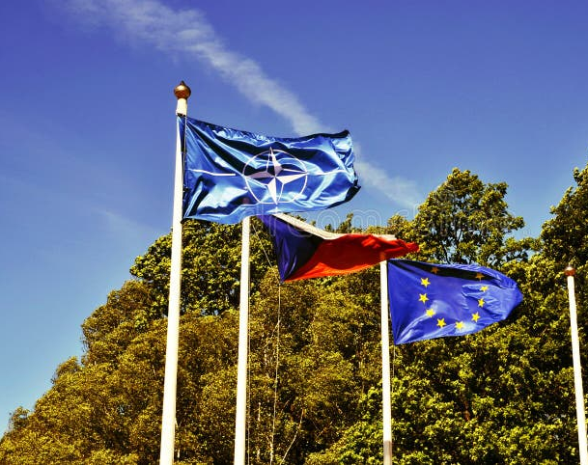
Spolupráce České republiky s NATO a EU v oblasti bezpečnosti
Autor: Bc. Jan Reclík

Slide 2
Úvod
Cíl prezentace:
  Představit významnou spolupráci mezi Českou republikou, NATO a EU v oblasti bezpečnosti.
  Prozkoumat hlavní instituce a iniciativy v rámci těchto organizací.
  Ukázat roli ČR v mezinárodní bezpečnosti.

Slide 3
Česká republika a NATO
NATO – severoatlantická aliance
  Cíl: Kolektivní obrana členských států.
  ČR vstoupila do NATO v roce 1999.
NATO Response Force (NRF) – rychlá reakční síla NATO
  NRF je elitní jednotka, která je připravena k okamžitému nasazení v případě krizí nebo vojenských konfliktů.
  ČR je jedním z členů, kteří tuto sílu podporují.
Cooperative Security and Partnership
  Spolupráce s nečlenskými státy.
  Česká účast v misích a operacích (Afghánistán, KFOR, Balkán).
Notes:
NATO je vojenská a politická organizace, která má za cíl zajištění kolektivní obrany členských států podle článku 5 Severoatlantické smlouvy. Tento článek říká, že útok na jednoho člena je považován za útok na všechny členy.
Česká republika v NATO přispívá nejen vojenskými prostředky, ale i účastí na operacích a misích. ČR má svou vlastní armádu, která se aktivně zapojuje nebo zapojovala do vojenských operací NATO (například v Afghánistánu, Kosovu, na Balkáně).
NRF
Tato síla zahrnuje pozemní, námořní, vzdušné a speciální jednotky a je klíčová pro rychlou reakci na potenciální hrozby.
Plánováno až 300 000 vojáku.
NATO Centers of excellence
Výměna odborných znalostí (logistika, obrana proti CBRN hrozbám apod.)
„ČR se také podílí na misi NATO Air Policing – naši piloti chrání vzdušný prostor spojenců, například v Pobaltí.“

Slide 4
NATO Response Force
Nasazení:
  Řecko a Turecko – olympijské hry v Aténách (2004); USA – pomoc po hurikánu Katrina (2005); Pákistán – zemětřesení (2005); Litva, Lotyšsko, Estonsko – rotační nasazení po anexi Krymu (2014); Východní křídlo NATO – posílení obrany (2022).
Čas nasazení:
  Do 5-30 dnů, v závislosti na složce.
ČR je součástí NRF. Její jednotky jsou nasazeny v rotacích a podílely se i na jejím aktivním nasazení.
Notes:
U pobaltských státu při nasazení NRF operovala zejména její část VJTF – cvičení a nasazení jako odrazení Ruska
Po Ruské invazi na Ukrajinu poprvé v historii aktivováno NRF pro kolektivní obranu.
VJTF – Very High Joint Task Force
Je to nejrychlejší část NRF, tzv. „hrot oštěpu“.
Může být nasazena do 48 hodin.
ČR je pravidelně součástí VJTF nebo se podílí na její podpoře (např. logistikou, zdravotnictvím, chemickou obranou).

Slide 5
VJTF – Very High Readiness Joint Task Force
Elitní "hrot kopí" NATO.
Jednotka nejrychlejšího nasazení NATO.
Čas nasazení:
Do 48 hodin.
Notes:
VJTF – Very High Joint Task Force
ČR je pravidelně součástí VJTF nebo se podílí na její podpoře (např. logistikou, zdravotnictvím, chemickou obranou).
Tvořena cca 5 000 až 8 000 vojáky - rotuje mezi státy.
Nasazení: náhlá krize, ohrožení členského státu apod.
V roce 2019 Česká republika přispěla jednotkou do VJTF, jednalo se o rotu z 4. brigády rychlého nasazení AČR. Byla součástí německého rámce a zapojila se do cvičení v Polsku a Pobaltí.

Slide 6
Česká republika a EU
PESCO (Permanent Structured Cooperation)
  Stálá strukturovaná spolupráce mezi členskými státy.
  ČR se podílí na vojenských projektech EU.
Společná bezpečnostní a obranná politika (SBOP)
  EU se zaměřuje na zajištění stability v Evropě.
  ČR se účastní operací, jako je Atalanta (boj proti pirátství) a EUFOR Althea (Bosna a Hercegovina).
Evropská obranná agentura (EDA)
  ČR se podílí na společném výzkumu a vývoji obranných technologií.
Notes:
PESCO – vnitřní spolupráce mezi členskými státy EU
je iniciativa Evropské unie, která umožňuje členským státům prohlubovat spolupráci v oblasti obrany a bezpečnosti.
Cíl:
Společně rozvíjet vojenské schopnosti.
Investovat do obranných projektů.
Zlepšit koordinaci mezi armádami členských států.
Proč je důležité:
Posiluje obrannou autonomii EU.
Pomáhá sdílet náklady na vývoj vojenské techniky.
Česká republika se účastní několika PESCO projektů (např. kybernetická obrana, výcvikové mise).
SBOP – bezpečnostní a obranná politika navenek
je součástí zahraniční politiky EU, zaměřená na zajištění míru, stability a bezpečnosti v Evropě a ve světě.
Cíl:
Vysílání vojenských i civilních misí EU.
Řešení krizí a konfliktů vně i uvnitř EU.
Budování schopností obrany EU.
Proč je důležitá:
EU může samostatně reagovat na mezinárodní krize (např. mise v Africe, na Balkáně).
ČR se účastní několika CSDP misí – např. EUFOR Althea (Bosna a Hercegovina), operace Atalanta (proti pirátství).

Slide 7
ČR - PESCO Projekt
Electronic Warfare Capability and Interoperability Programme for Future Joint Intelligence, Surveillance and Reconnaissance (JISR) Cooperation.
Vedoucí země:
  Česká republika (kooperace s Německem).
Cíl projektu:
  Zmapovat a sjednotit schopnosti elektronického boje (EW) v rámci EU, vytvořit společné operační postupy a posílit interoperabilitu pro budoucí zpravodajské, sledovací a průzkumné operace (JISR).

Slide 8
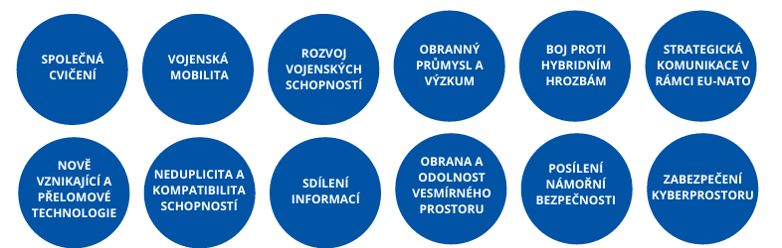
ČR 🤝 NATO 🤝 EU

Slide 9
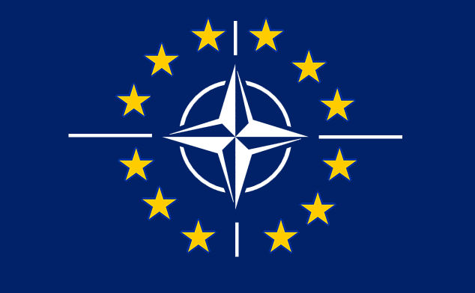
Fungování obrany NATO a EU

Slide 10
Jak funguje článek 5 NATO
NATO – článek 5 (kolektivní obrana).
Zaveden ve Washingtonské smlouvě (1949).
Zní: „Ozbrojený útok proti jednomu nebo více členům bude považován za útok proti všem“.
Použit pouze jednou – po 11. září 2001 (útoky na USA).
Reakce členských států není automaticky vojenská – mohou přispět dle vlastních možností (vojensky, zpravodajsky, logisticky, …).

Slide 11
Má EU svůj „článek 5“? Ano – ale jiný!
Článek 42(7) Smlouvy o EU (Lisabonská smlouva):
  Zavazuje státy pomoci členu EU, který je napaden na svém území.
  Není to automatická vojenská obrana jako u NATO – záleží na schopnostech států.
  Výjimku má neutralita některých států (např. Rakousko, Irsko).
  Funguje především jako politický závazek solidarity, ne jako vojenský štít.

Slide 12
Proč státy spoléhají na NATO víc než na EU?
Vojenská síla: NATO → profesionální struktura, velení, logistika, USA jako klíčový člen.
Rychlost reakce: NATO → VJTF, NRF – nasazení do 2 – 30 dní.
Zkušenosti z operací: NATO → desítky vojenských misí po celém světě.
Závaznost obrany: NATO → jasný článek 5, vojenská reakce očekávaná.

Slide 13
Závěr prezentace
Shrnutí hlavních bodů:
  ČR je aktivním členem NATO i EU, v oblasti bezpečnosti se podílí na mnoha misích, projektech a aliančních strukturách.
  NATO zajišťuje kolektivní obranu členských států prostřednictvím článku 5 – útok na jednoho je útokem na všechny.
  EU má podobný článek 42(7), který zavazuje členské státy k pomoci, ale není tak vojensky závazný.
  V praxi se státy obracejí hlavně na NATO jako hlavní obrannou sílu, zatímco EU hraje doplňkovou roli v oblasti civilní bezpečnosti, krizového řízení a kybernetické obrany.
  ČR má významnou roli v rámci PESCO – např. jako garant projektu v oblasti elektronického boje.
  Účast ČR v VJTF, NRF, EUFOR, PESCO a dalších strukturách dokazuje její odpovědnost a připravenost bránit evropské i globální hodnoty.

Slide 14
Děkuji za pozornost

Slide 15
Zdroje
KARAFFA, Vladimír; HRINKO, Martin a ZŮNA, Jaromír. Vybrané kapitoly o bezpečnosti. Praha: CEVRO Institut (vysoká škola), 2022. ISBN 978-80-87125-35-9.
„Alert cvičení“ prověřilo Síly velmi rychlé reakce | Armáda ČR
Východní křídlo NATO: Organizace a jakou roli hraje Česko | e15.cz
Spolupráce EU-NATO | Ministerstvo obrany
Společná bezpečnostní a obranná politika | Fakta a čísla o Evropské unii | Evropský parlament
NATO – Homepage
Vaše brána k informacím o EU, zprávy, aktuální témata | Evropská unie
PESCO | Member States Driven
NATO - Topic: NATO Response Force (2002-2024)
pesco-projects-12-nov-2019.pdf
European Defence Agency

